Slide 1


Desenvolvendo
grupos pequenos
Sessão 2

①⓪
③
②
⓪
①
Objetivo da sessão e indicadores.
No final desta sessão, o plantador vai saber:
A definição e funções de um anfitrião.
A definição e funções de um assistente.
ACTIVIDAD

Slide 2

Esboço
Sessão 2
«E o que de mim, entre muitas testemunhas, ouviste, confia-o a homens fiéis, que sejam idôneos para também ensinarem os outros.» 2 Ti. 2:2
¿O QUE FAZER QUANDO UM GRUPO CRESCE?
Identificar outro ASSISTENTE e outro ANFITRIÃO entre os membros do grupo com a finalidade de desenvolver e multiplicar o grupo.

Slide 3
Esboço
Sessão 2
¿QUEM É UM ASSISTENTE E COMO IDENTIFICAR?
que tem mostrado um maior empenho, compromisso.
assistência, interação com o grupo e que promove a integração de novos membros.
Funciones de un asistente:
          COLABORAR
          APOIAR
?
①
⓪

Slide 4
Esboço
Sessão 2
¿QUEM É UM ANFITRIÃO E COMO IDENTIFICAR?
O anfitrião é de preferência um membro do grupo com o dom de hospedar, que expressa seu desejo de abrir portas de casa ou a área onde ele exerce mordomia. é fiel às reuniões e tem a capacidade de socializar-se..
Funções do anfitrião:
    a.- Ajustar o local da reunião;
    b.- Receber de forma o simpática e
    acolhedora aos convidados;
    c.- Estar atento a tudo durante o encontro
    para as necessidades dos membros;
    d.- Convidar novas pessoas para o grupo pequeno.
?
①
⓪

Slide 5
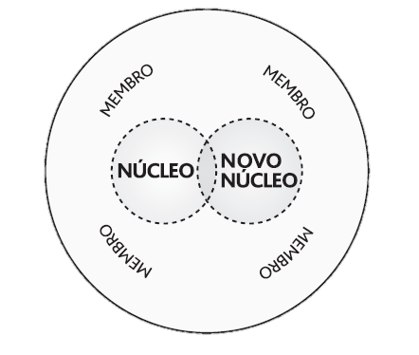
Grupo pequeño
Sessão 2

